Slide 1
Prezentace pro rodiče vycházejících žáků ve školním roce 2024/25
Informace o přijímacím řízení ve školním roce 2024/25

Slide 2
Podle čeho vybrat střední školu
Podle zájmů
Podle prospěchu na ZŠ
Podle informací o SŠ – webové stránky, dny otevřených dveří..
Podle dostupnosti – dojíždění, ubytování,…
Bohužel někdy podle finančních možností rodiny

Slide 3
Důležité webové stránky
https://www.to-das.cz/dipsy-cermat-prihlaseni-a-navod-k-podani-prihlasky-na-ss/
https://www.dipsy.cz/.
www.prihlaskynastredni.cz
www.atlasskolstvi.cz

Slide 4
HLAVNÍ principy
Evidence všech přihlášek, jak do maturitních oborů, tak nematuritních v jednotném informačním systému; včetně víceletých oborů gymnázií a konzervatoří.
Možnost podat v 1. a ve 2. kole přihlášky až do 3 oborů vzdělání (až 5 v případě podání 2 přihlášek do oborů vzdělání s talentovou zkouškou).
Změna některých termínů souvisejících s přijímacím řízením do středních škol.
Podat přihlášky bude možné plně elektronickou formou s ověřením zákonného zástupce (nebo zletilého uchazeče) prostřednictvím Identity občana. Dále bude umožněno podat přihlášky v listinné podobě s podporou elektronického systému nebo jen v listinné podobě na tiskopisu.
Zachování 2 pokusů možnosti konat testy JPZ. Nově budou mít 2 pokusy i uchazeči, kteří se hlásí pouze na jeden maturitní obor.
Školní část přijímacích zkoušek bude skládána v průběhu delšího období, a to i před konáním JPZ.

Slide 5
HLAVNÍ principy
Systém bude bezprostředně po vyhodnocení výsledků přijímacích zkoušek (JPZ a školní části) na základě prioritizace přiřazovat uchazeče ke konkrétním oborům vzdělání do konkrétních škol.
Principy konání druhého kola přijímacího řízení jsou nastaveny podobně jako kolo první, a to včetně jednotných termínů a povinnosti zohlednit v rámci kritérií pro přijetí JPZ. V rámci druhého kola je povinně aplikován výsledek JPZ z kola prvního.
V případě, že uchazeč nebude chtít nastoupit do určené školy, bude mít možnost v dané škole podat „vzdání se“ svého místa a zúčastnit se následujících kol přijímacího řízení.
Třetí a další kola již jednotně nejsou stanovena, je ponecháno v kompetenci ředitelů škol (informační systém zde plní pouze formu registrační a kontrolní).

Slide 6

Vyhlášení prvního kola přijímacího řízení
Do 31. ledna 2025 ředitel zveřejní na veřejně přístupném místě ve škole, způsobem umožňujícím dálkový přístup a předá do IS (typicky soubor ve formátu PDF) kritéria. Zároveň do IS nahlásí:
a) zaměření školních vzdělávacích programů, má-li jich jeden
obor vzdělání více, popř. jiné zaměření,
b) vzdělávací obor ve formě zkráceného studia,
c) počet přijímaných uchazečů do jednotlivých oborů (ŠVP,
zaměření, formy, L0+H) vzdělání,
d) maximální počet uchazečů pro konání JPZ ve škole
pro účely rozřazení uchazečů do škol (včetně počtu učeben pro intaktní žáky a žáky s PUP).

Slide 7
Vyhlášení prvního kola přijímacího řízení
Povinnými náležitostmi vyhlášeného přijímacího řízení jsou:
a) kritéria přijímání do oboru vzdělání a způsob hodnocení jejich splnění,
b) počet přijímaných uchazečů do oboru vzdělání,
c) způsob a náhradní způsob hodnocení uchazečů podle § 20 odst. 4 školského zákona,
d) informace, zda ředitel stanovil školní zkoušku, a informace o jejím obsahu, formě a rozsahu učiva,
e) informace o obsahu a formě talentové zkoušky, pokud je součástí přijímacího řízení,
f) informace o podmínkách zdravotní způsobilosti ke vzdělávání, pokud jsou stanoveny
Nepovinnými náležitostmi vyhlášeného přijímacího řízení jsou:
a) hodnocení na vysvědčení z předchozího vzdělávání (vysvědčení, výpis, formulář, …),
b) další skutečnosti, které osvědčují vhodné schopnosti, vědomosti a zájmy uchazeče.

Slide 8
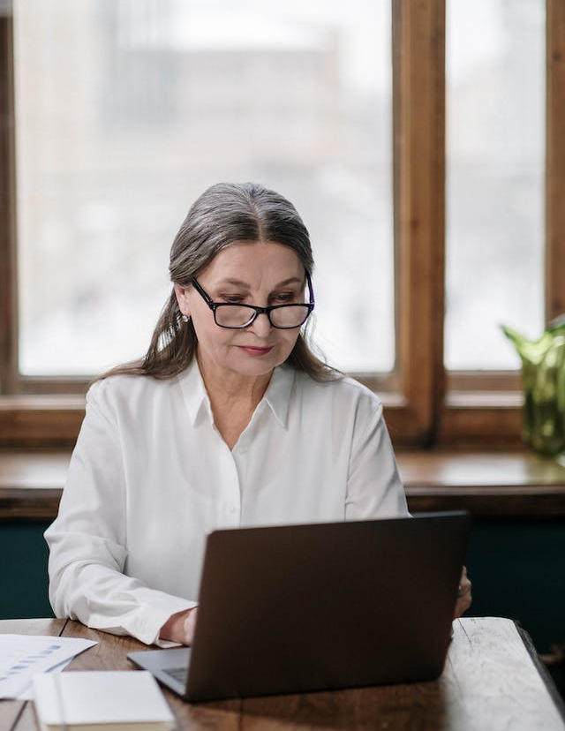
Vyhlášení prvního kola přijímacího řízení
Kritéria je nutné stanovit velmi podrobně tak, aby došlo
k jednoznačnému stanovení výsledného pořadí všech uchazečů.
Ředitel školy může v rámci kritérií pro přijetí stanovit
hranici úspěšnosti v jednotné zkoušce, ve školní přijímací zkoušce, v talentové zkoušce nebo v celkovém hodnocení při přijímacím řízení, které musí uchazeč dosáhnout jako nezbytné podmínky pro přijetí.

Slide 9
Podání přihlášky do prvního kola
Termín pro podávání přihlášek je stanoven do 20. února 2025
V roce 2025 může uchazeč podat přihlášku nejdříve 1. února 2025.
Přihláška se podává třemi způsoby:
elektronicky prostřednictvím IS na základě prokázání totožnosti s využitím prostředku pro elektronickou identifikaci,
v podobě výpisu získaného z IS – v tomto případě bude přihlášce přidělen unikátní identifikační kód, prostřednictvím něhož se řediteli zpřístupní údaje z přihlášky,
na tiskopisu, který stanoví ministerstvo a zveřejní jej způsobem umožňujícím dálkový přístup.
Je-li přihláška podána prostřednictvím IS, veškeré úkony ředitel činí v IS, až dokud uchazeč nesdělí, že o to nadále nemá zájem; uchazeč úkony může činit (ale také nemusí) v IS v prvním stupni (tedy neplatí pro podání odvolání).

Slide 10
Podání přihlášky do prvního kola
Přihlášku podává za nezletilého uchazeče jeho zákonný zástupce. Součástí přihlášky je pak čestné prohlášení podávající osoby, že nezletilý uchazeč souhlasí s jejím podáním a obsahem.
Uchazeč může podat nejvýše dvě přihlášky pro obor vzdělání s talentovou zkouškou a nejvýše tři přihlášky pro ostatní obory vzdělání. Maximálně možný počet podaných přihlášek může být tedy pět.
Pořadí uvedených oborů vzdělání v přihlášce vyjadřuje přednostní volbu oboru vzdělání, tzn. že obory vzdělání jsou řazeny dle preference.
Uvedené pořadí musí být na všech podaných přihláškách shodné.

Slide 11
Přílohy přihlášky
Přílohy přihlášky se k přihlášce přikládají ve formě prosté kopie, dokumenty vyhotovené v cizím jazyce nemusí být přeloženy úředně.
V případě přílohy „hodnocení na vysvědčeních z předchozího vzdělávání“ doporučujeme, aby základní školy poskytly žákům základních škol = uchazečům výpis z informačního systému školy.
Ředitel školy může vyzvat k předložení originálu nebo úředně ověřené kopie dokladu, nebo úředně ověřeného překladu dokladu vyhotoveného v cizím jazyce, a účastník řízení je povinen daný doklad předložit, jinak se skutečnost považuje za neprokázanou.
Nově se zdravotní potvrzení a potvrzení předchozího vzdělávání přikládá formou přílohy, předchozí vzdělávání se dokládá, jen je-li to součástí vyhlášených kritérií.
Ředitel školy může v kritériích u všech dokladů prokazujících plnění kritérií přijímání určit pozdější termín pro předložení než spolu s přihláškou (typicky půjde o výsledky olympiád,
které v den podání přihlášky ještě nejsou zřejmé apod.).

Slide 12
Nabídka základní školy
Vzhledem k tomu, že ne všichni rodiče mají možnost pracovat s IS, nabízí škola pomoc ve formě asistovaného vyplnění přihlášky v IS.
Případní zájemci nechť se hlásí na adrese skala@zskamenicka.cz.

Slide 13
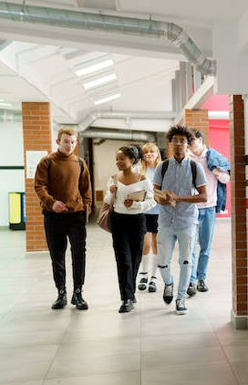
TERMÍNY KONÁNÍ ZKOUŠEK
Centrum vygeneruje každému uchazeči jedinečné registrační číslo.
Centrum určí 1. března a zveřejní v IS místo konání jednotné zkoušky uchazečem v obou termínech, a to vždy pouze ve škole s oborem vzdělání s maturitní zkouškou uvedeným v přihlášce. Na oba termíny může být určena stejná škola; pokud má uchazeč uveden pouze jeden obor vzdělání s maturitní zkouškou, pak je to vždy stejná škola.
Období pro konání řádného termínu jednotné zkoušky je stanoveno na pracovní dny od 10. do 18. dubna. MŠMT stanovilo ve školním roce 2024/2025 termíny konání jednotné zkoušky v řádném termínu pro obory šestiletých a osmiletých gymnázií na 15. a 16. dubna 2025,
pro čtyřleté obory vzdělávání, včetně nástavbového,
na 11. a 14. dubna 2025.
Pozvánky 14 dní předem, konzervatoře 7 dní předem

Slide 14
TERMÍNY KONÁNÍ NÁhradních ZKOUŠEK
Období pro konání náhradního termínu školní a talentové zkoušky je stanoveno na pracovní dny od 24. dubna do 5. května. Náhradní termíny jednotné přijímací zkoušky jsou stanoveny
ve školním roce 2024/2025 na 29. a 30. dubna 2025. Nově se výsledky přijímacího řízení vyhlašují až po vykonání náhradního termínu.
Ředitel v prvním kole stanoví min. dva termíny školní přijímací zkoušky tak, aby se alespoň
jeden termín konal v jiný den než jednotná zkouška. Období pro konání školních a talentových zkoušek je stanoveno na pracovní dny od 15. března do 23. dubna. Období pro konání náhradního termínu školních a talentových zkoušek je stanoveno na pracovní dny od 24. dubna do 5. května a ředitel musí vyhlásit alespoň jeden termín tak, aby se konal mimo termíny jednotné zkoušky.
Termíny konání školní nebo talentové zkoušky vyhlásí ředitel školy nejdéle 14 dní před konáním prvního z nich zveřejněním na veřejně přístupném místě ve škole, způsobem umožňujícím dálkový přístup a v IS (typicky soubor ve formátu PDF).
Pozvánky 7 dní předem

Slide 15

Vyhodnocení výsledků
Výsledky hodnocení všech uchazečů do DiPSy nejpozději do 15.5.2025
Vzdání se přijetí z 1.kola do 21.5.2025

Slide 16
OPRAVNÉ PROSTŘEDKY
Odvolání a jiné opravné nebo podobné prostředky lze podat ve lhůtě 3 pracovních dnů ode dne zveřejnění výsledků. Odvolání uchazeč podává řediteli školy, který rozhodnutí vydal (nikoli přes IS). V případě následného rozhodnutí o přijetí zadá tuto informaci ředitel školy bez zbytečného odkladu, nejdéle do 2 pracovních dnů, do IS. Rozhodnutí na základě odvolacího řízení nemá vliv na přijetí uchazeče do jiného oboru vzdělání, resp. důsledkem může být přijetí do více oborů zároveň, přičemž uchazeč nemá povinnost dopředu oznámit, ve kterém oboru vzdělání se stane žákem.
Uchazeč se může vzdát práva na přijetí. Pokud se hlásí do dalšího kola, pak tak může učinit nejdéle 3 pracovní dny před termínem pro podání přihlášky v dalším kole (v případě komunikace prostřednictvím IS činí tento úkon prostřednictvím IS). Vzdáním se práva na přijetí nevzniká uchazeči právo na přijetí v jiném oboru vzdělání, nýbrž právo hlásit se do dalšího kola přijímacího řízení (neplatí pro 3. a další kola, kdy může rovněž potvrdit svůj úmysl vzdělávat se v jiném oboru, kam byl také přijat).

Slide 17
druhé kolo
Stejně jako kolo první je stanoveno jednotně včetně termínů a počtu přihlášek.
Přihlášku může podat uchazeč, který nebyl přijat v prvním kole do žádného oboru vzdělání nebo se vzdal přijetí, a zároveň pokud se hlásí do maturitního oboru vzdělání, tak JPZ v prvním kole konal. Jednotná zkouška se již nekoná, ale její výsledek se povinně zohledňuje.
Ředitel školy jej může vyhlásit do 18. (19.) května včetně údajů jako v kole prvním a obdobně všechny údaje zadá do IS, ovšem kromě uvedení maximálního počtu uchazečů pro účely konání jednotné zkoušky.
Termín pro podání přihlášky je 24. května. (26.5.)
Řádný termín školní přijímací zkoušky a talentové zkoušky se koná v pracovních dnech
od 8. do 12. června. Stanoví se jeden řádný termín školní zkoušky, náhradní termín se nekoná.
Centrum zpřístupní škole výsledky jednotné zkoušky v elektronickém systému 13. června.

Slide 18
třetí a další kola
Ředitel školy vyhlásí kritéria včetně všech údajů jako v kole druhém a zadá je do IS.
Navíc do IS zadá termín pro podání přihlášky v daném kole.
Termín pro odevzdání přihlášek v každém dalším kole může ředitel stanovit nejdříve
na 7. den od vydání všech rozhodnutí v kole předchozím.
Počet přihlášek je neomezený, přihlášky lze podávat pouze na tiskopisu. Na jeden tiskopis
se uvádí pouze jedna škola, možno i více oborů, ale bez prioritizace.
Výsledky jednotné zkoušky se nemusí povinně zohledňovat. Pokud se zohledňují, určí ředitel školy náhradní způsob hodnocení u uchazečů, kteří ji nekonali.
Rozhodnutí o přijetí i nepřijetí se vyhotovují v písemné formě. Rozhodnutí o přijetí obsahují část výrokovou, odůvodnění (pouze u negativního rozhodnutí) a poučení.

Slide 19

třetí a další kola
Přijatý uchazeč je povinen do 7 dnů ode dne oznámení rozhodnutí potvrdit svůj úmysl vzdělávat se v daném oboru vzdělání, a to pouze v jednom oboru vzdělání. Ředitel následně do dvou pracovních dnů předá tuto informaci do IS.
Neobsahuje-li IS údaje o uchazeči, zadá je do IS ředitel školy, kam byl uchazeč přijat, spolu s informací,
že byl přijat.
Vzdáním se práva na přijetí do oboru vzdělání, kde uchazeč potvrdil svůj úmysl vzdělávat se, vzniká uchazeči možnost potvrdit svůj úmysl v jiném oboru vzdělání, a to i v tomtéž kole.

Slide 20
Závěr
Hlavně klid
Silné nervy

